Slide 1
ИСТОРИЯ ОМСКОГО ТЕХНИКУМА МЯСНОЙ И МОЛОЧНОЙ ПРОМЫШЛЕННОСТИ

Slide 2
ДАТА ОРГАНИЗАЦИИ техникума мясной и молочной промышленности
30 декабря 1960 г.
Техникум начал существовать 1 июля 1961 г.

Slide 3
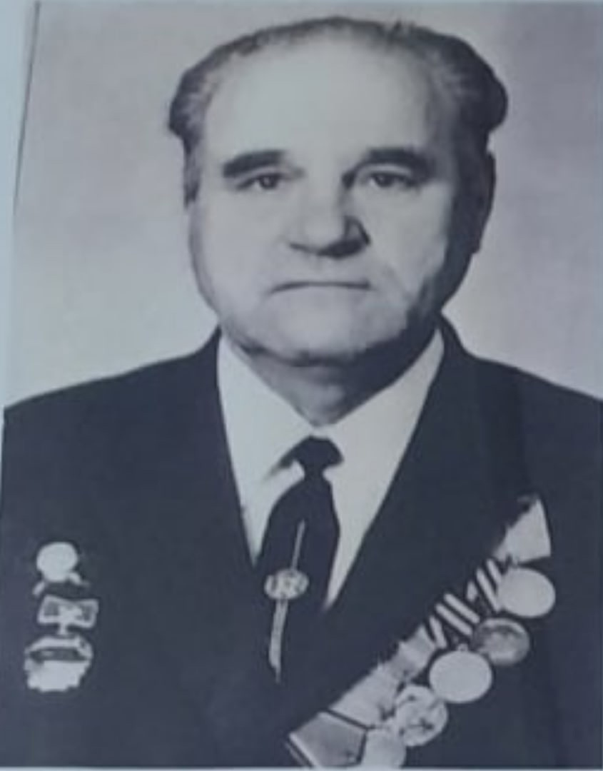
Первый директор ОТММП:
Переверзев
Павел Макарович

Slide 4
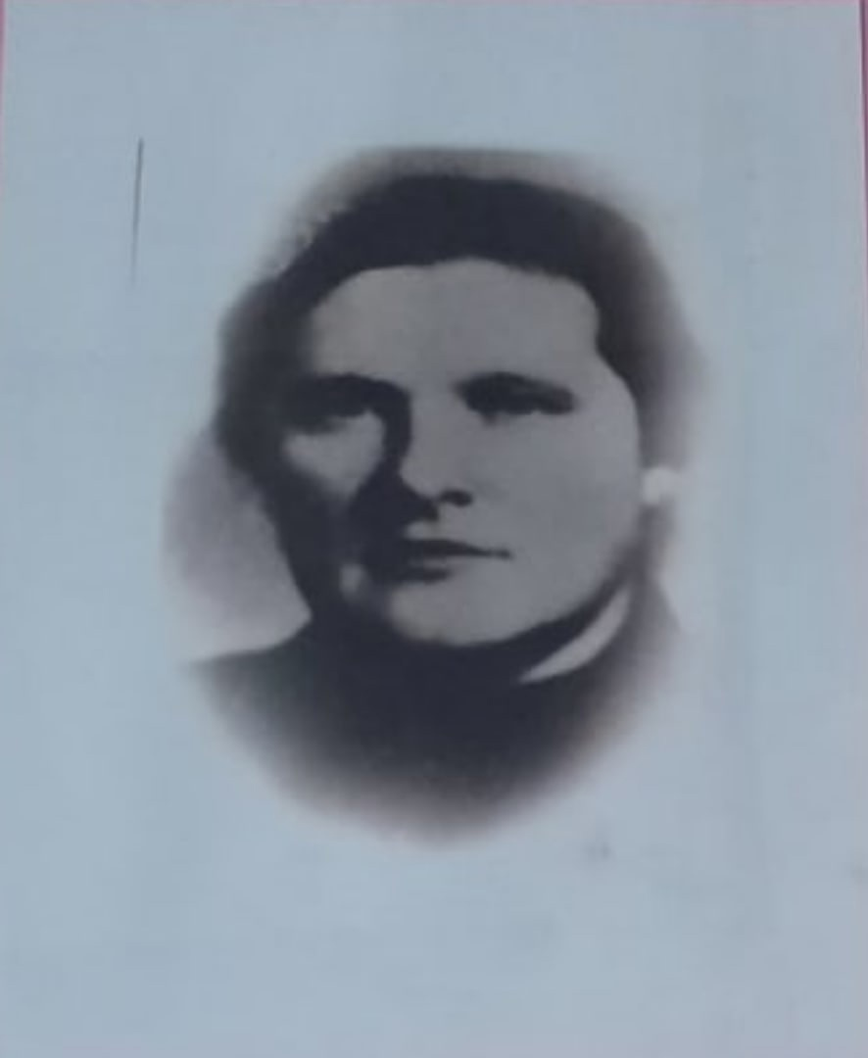
В 1962 г. назначен новый директор ОТММП:
Светозарова
Лидия Платоновна

Slide 5
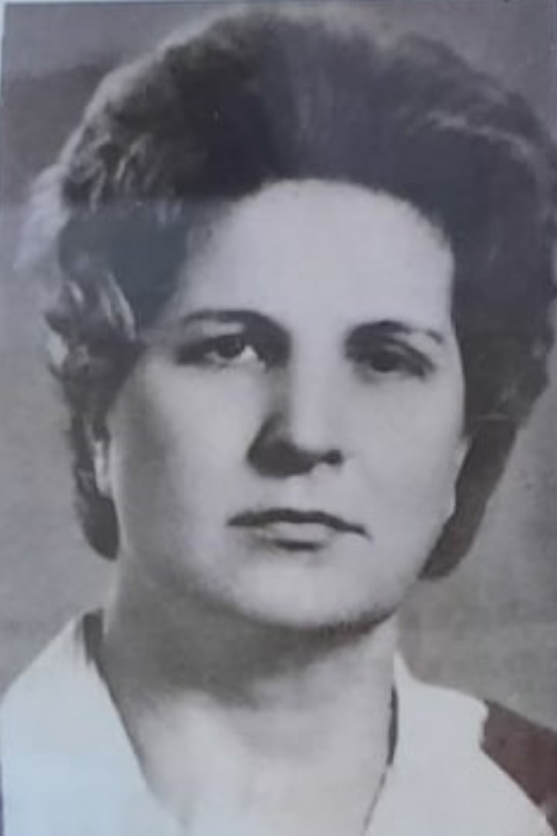
И.о. директора ОТММП с 1968 по 1969 гг.:
Шадрина
Зоя Семеновна

Slide 6
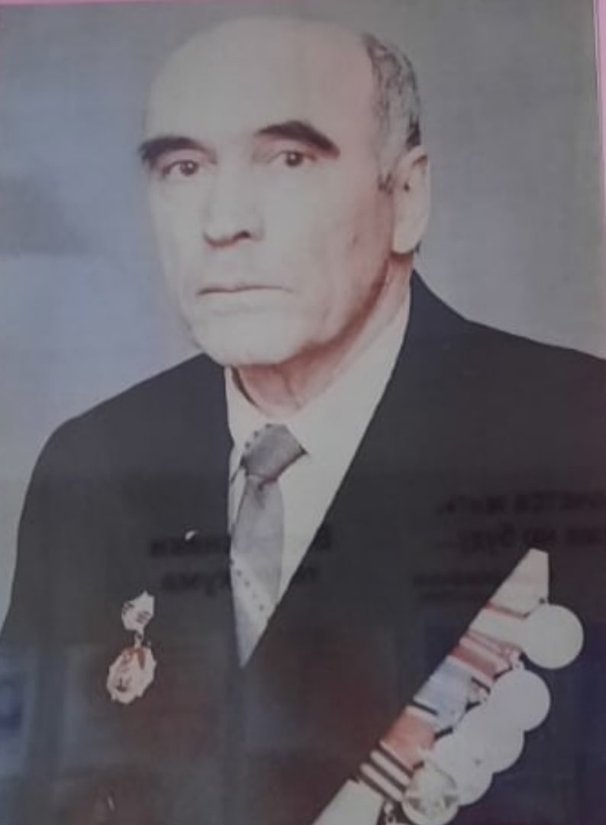
В 1969 г. назначен новый
директор ОТММП:
Колозов
Алексей Николаевич

Slide 7
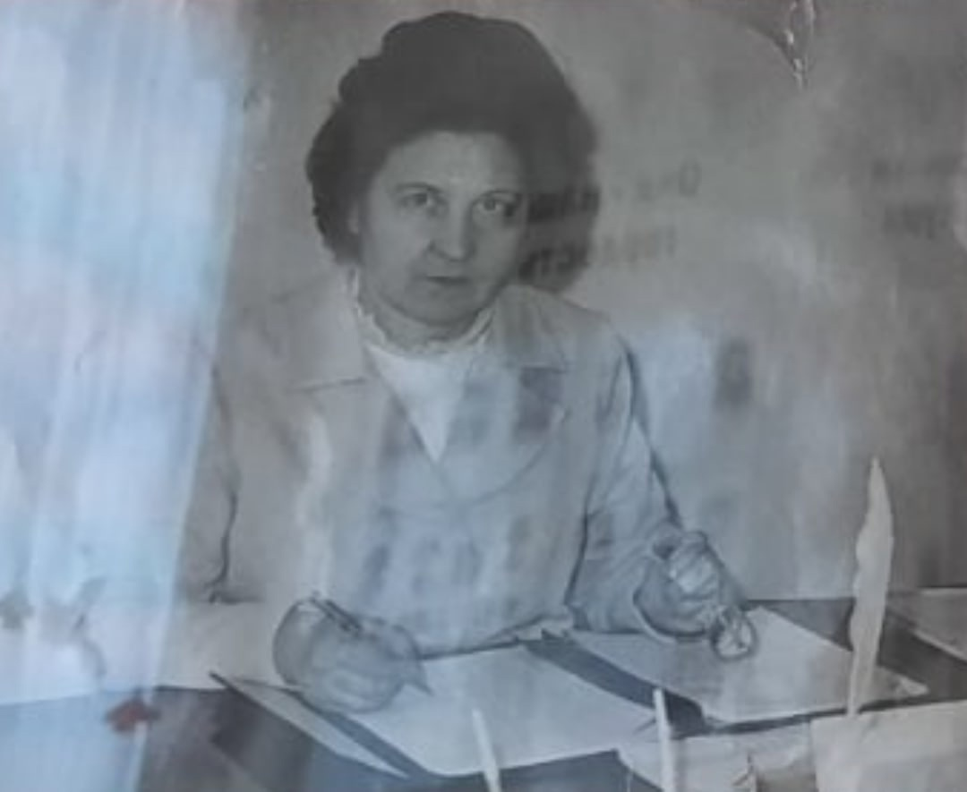
С 1975 по 1983 гг. новый директор ОТММП:
Скрягина Юлия Георгиевна

Slide 8
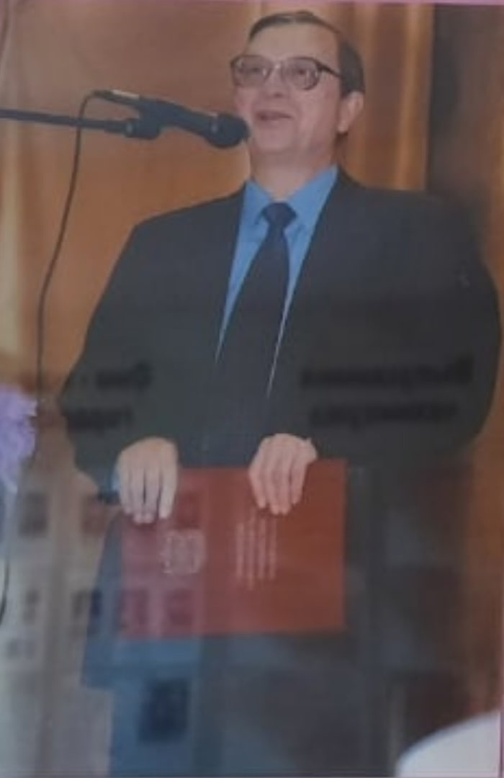
С 1983 по 1999 гг.
директор ОТММП:
Постевой
Леонид Николаевич

Slide 9
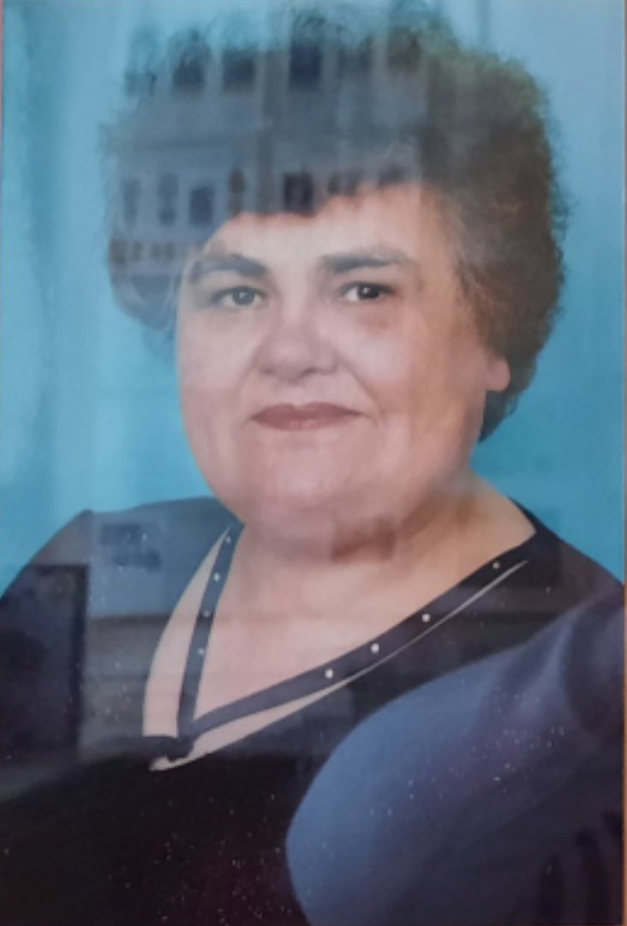
С 1999 по 2015 гг.
директор ОТММП:
Макогон
Людмила Тимофеевна

Slide 10
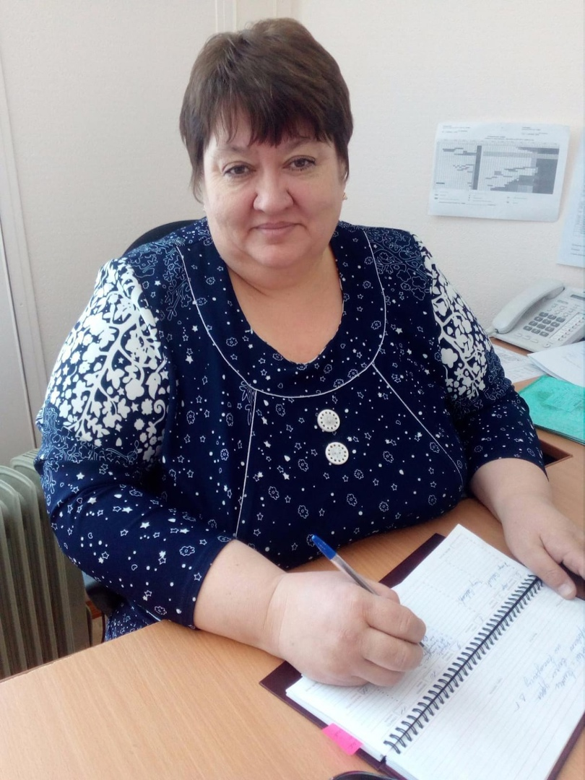
С 2015 по 2019 гг.
директор ОТММП:
Ревякина
Виктория Андреевна

Slide 11
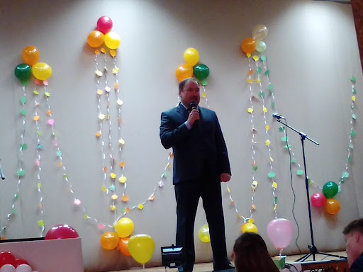
С 9 сентября 2019 года
директор ОТММП:
Хлызов
Сергей Валерьевич

